Slide 1
Развлечение для детей и родителей старшей группы «Шляпная мода»
Воспитатели: Костромина О.В.
Кадочникова Е.Н.

Slide 2
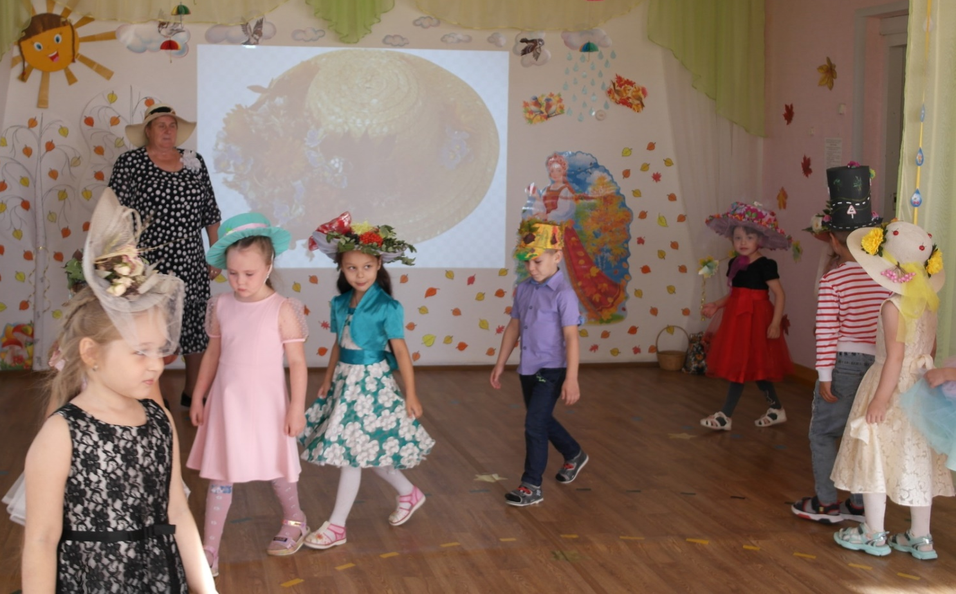
Фанфары, звонче зазвучите! В наш тронный зал скорее проходите, Вас ждет начало шляпного парада!

Slide 3
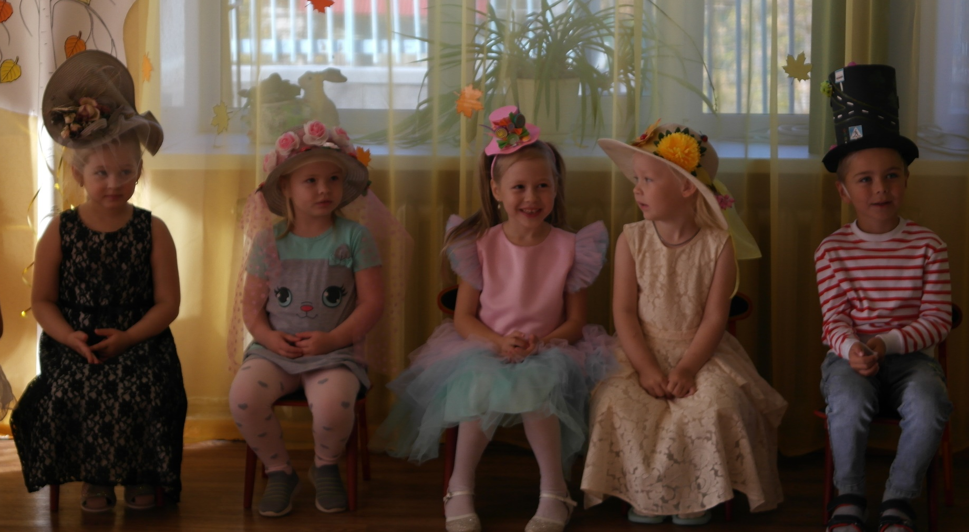
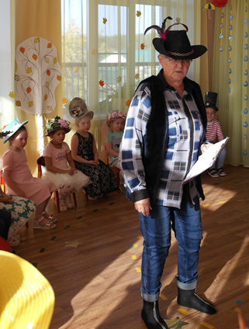
Я Кот в сапогах, приглашенье получил, И к вам на праздник поспешил. Я вижу – шляпный бал в разгаре! Что ж, вы не зря меня позвали!

Slide 4
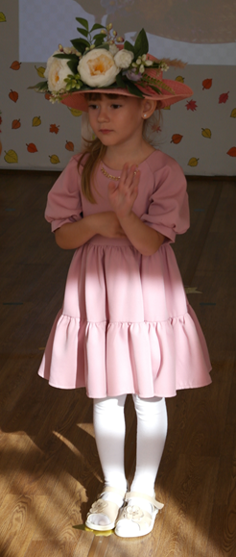
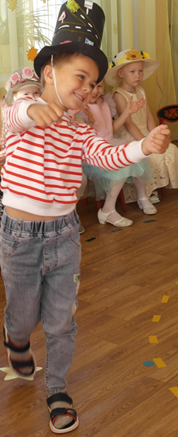
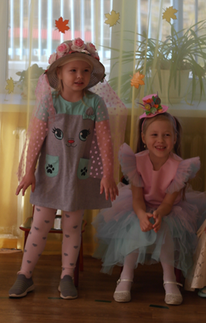
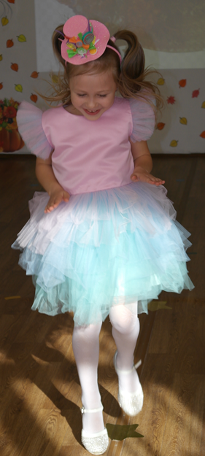
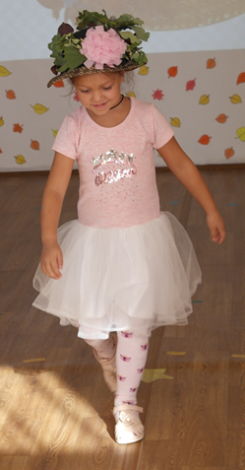
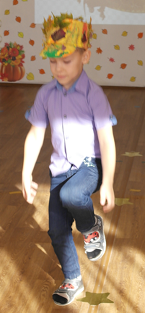
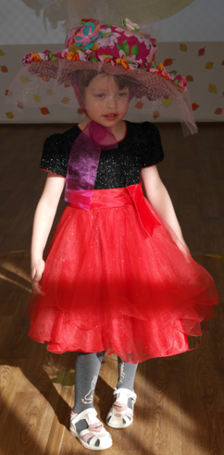
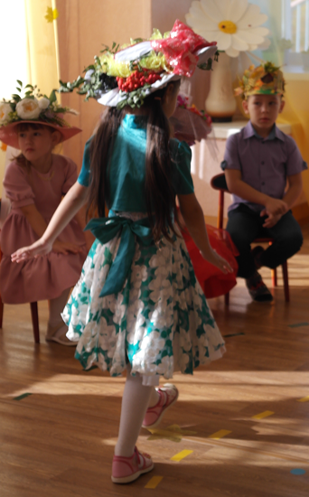
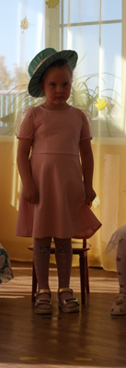
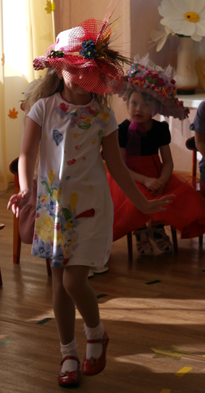
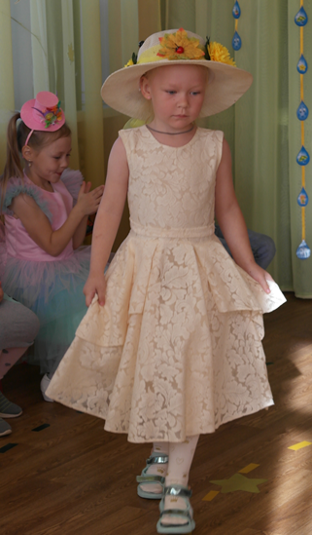
Каждый ребенок по названной номинации выходит представлять свою шляпу («ПАРИЖСКАЯ ШЛЯПКА», «ЦВЕТОЧНАЯ ФАНТАЗИЯ», «КОКЕТКА!», «СЛАДКОЕЖКА», «ОСЕННЯЯ ФУРАЖКА» и др. .

Slide 5
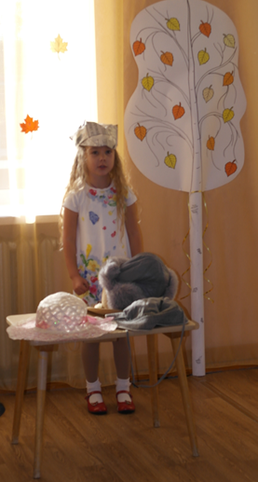
Вика рассказала, как она примеряла шляпы, чтобы отправиться на парад Шляпной моды.
Толк и цену каждой знает.
Для тепла - вот эта шляпа.
В холод носит ее папа.
Эта, важная из меха -
Для достижения успеха.
Тоже папина она -
Издалека всем видна.
А эта вот, не важная -
Легкая, бумажная.
Во время ремонта можно надеть,
Надо ее в каждом доме иметь.
Вот - нарядная мамина шляпка,
А это смешная дедулина шапка.
Шляпа такая - от солнышка спрячет.
Для лета она, потому всех и ярче.
Эта - бабулина, очень симпатичная.
А вот и Викулина шляпа - девичья.
Перемерила не мало
И немножечко устала.
Много шляп, а я – одна.
Что-то выбрать я должна?
У нас такие не найдутся,
Эта шляпа мне идет!

Slide 6
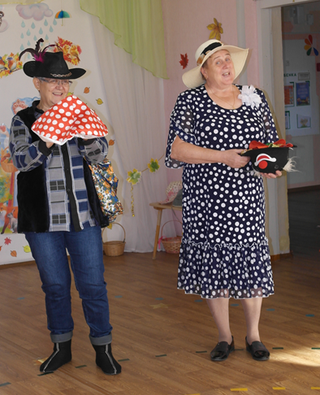
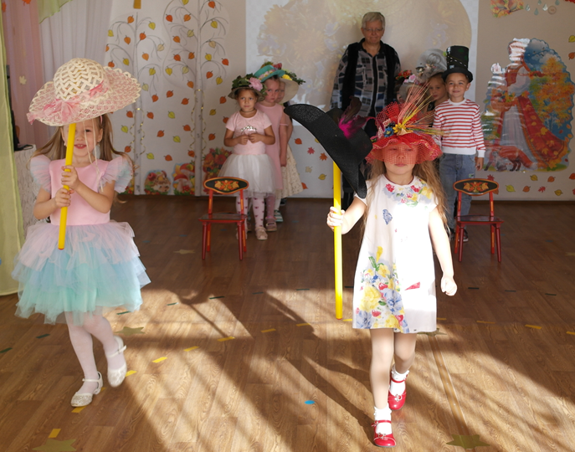
Провели конкурсы с детьми: «Отгадай, чья шляпка?», «Собери урожай в шляпу», «Перенеси шляпу».

Slide 7
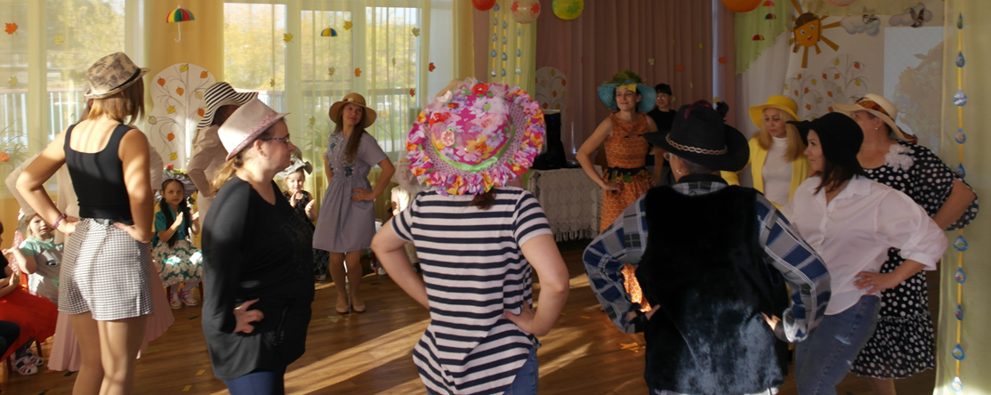
Мамы тоже приняли участие в игре «Передай шляпу-кто первой оденет шляпу» и в общем танце.

Slide 8
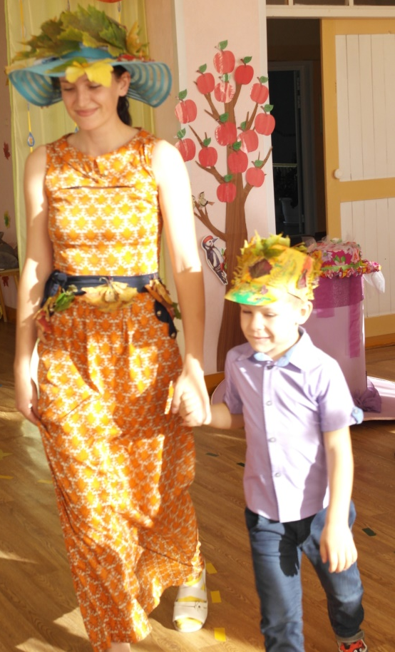
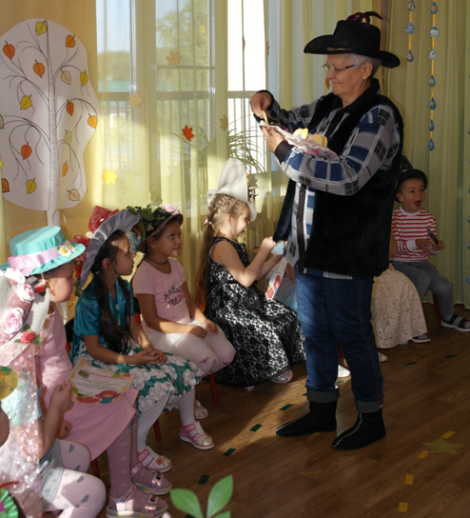
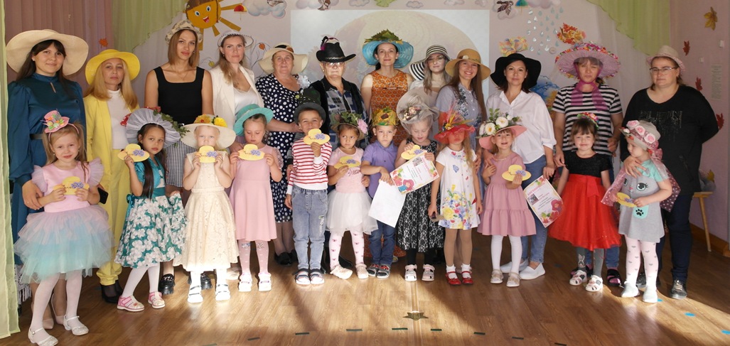
НАГРАЖДАЕТ МАМ за изготовление шляпы и угощение детей из шоколадной шляпы.

